Slide 1
Účel a rozdělení armatur

Slide 2
Účel armatur
Regulovat množství dopravované látky,
úplně uzavřít průtok dopravované látky,
chránit potrubí před nebezpečným zvýšením tlaku nebo teploty pracovní látky,
umožnit kontrolu a měření množství, tlaku a teploty pracovní látky,
zabezpečit bezporuchový, ekonomický a bezpečný provoz potrubí.

Slide 3
Rozdělení armatur
Uzavírací.
Zpětné.
Pojistné.
Redukční.
Kontrolní a měřicí.

Slide 4
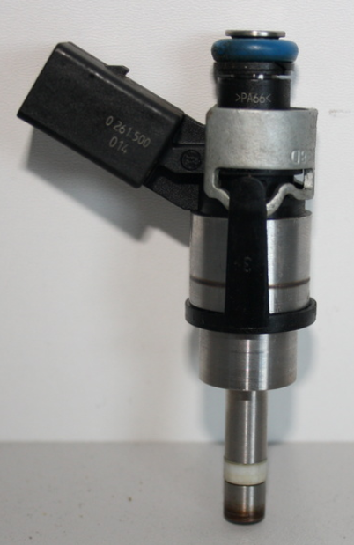
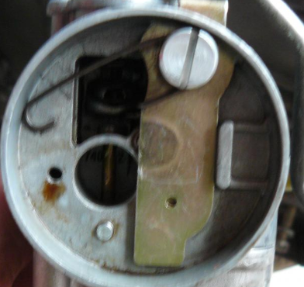
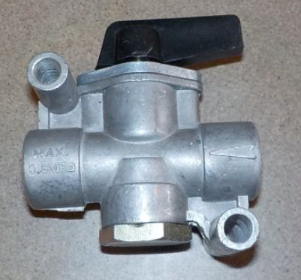
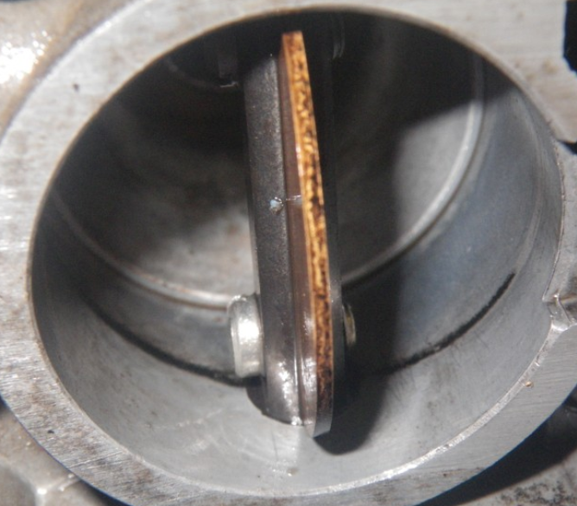
Uzavírací armatury
Slouží k přerušení toku dopravované látky.
Použití: Vstřikování paliva, měření průtoku vzduchu
a) ventily
b) kohouty
c) šoupátka
d) klapky

Slide 5
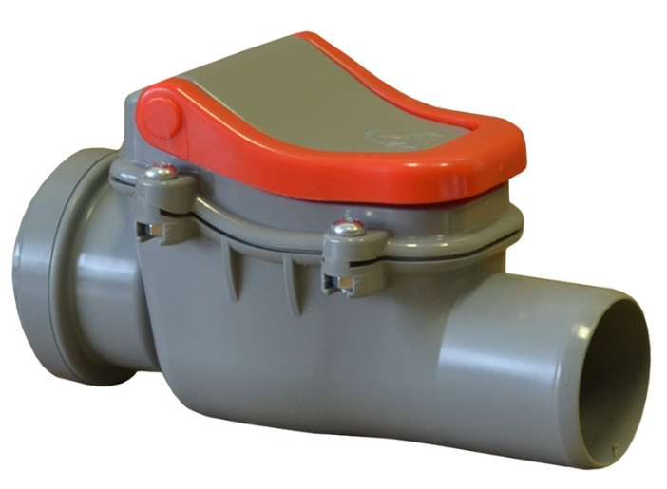
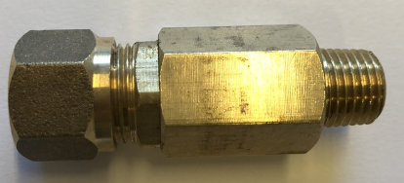
Zpětné
Zabraňují toku dopravované látky v opačném směru.
Použití: Brzdy vozidel, Palivová soustava
a) ventily
b) klapky

Slide 6
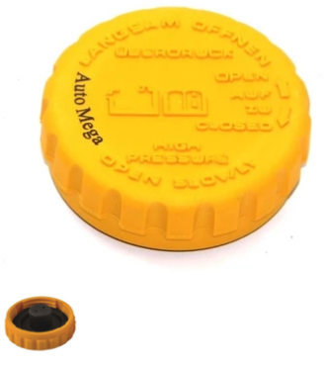
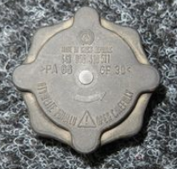
Pojistné armatury
Zajišťují tlakové systémy proti nedovolenému přetlaku.
Použití: Víčko expanzní nádobky chladicí kapaliny
a) ventily

Slide 7
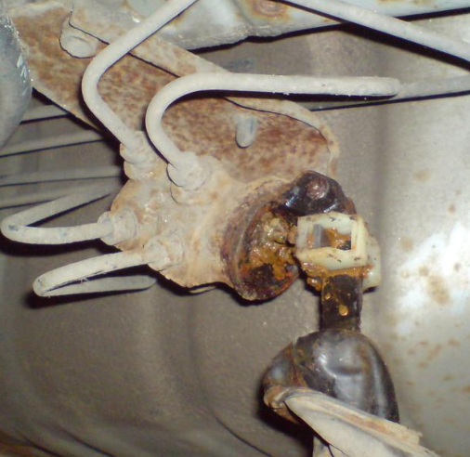
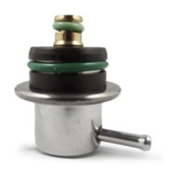
Redukční
Slouží ke snížení nebo udržování tlaku v potrubí.
Použití: Palivová soustava, brzdová soustava
a) ventily

Slide 8
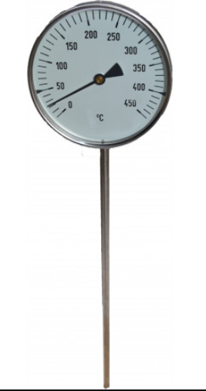
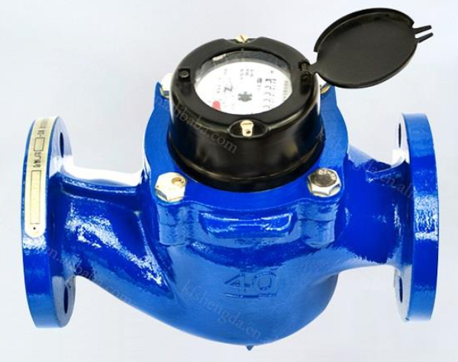
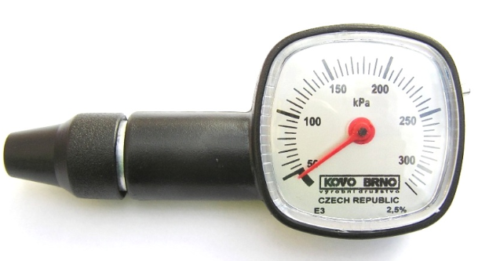
Kontrolní a měřicí armatury
Umožňují kontrolu a měření množství, tlaku a teploty pracovní látky.
Použití: Servisní přístroje, tlak v pneu, teplota spalin
a) měření průtočného množství
b) měření tlaku – tlakoměry
c) měření teploty – teploměry

Slide 9
Děkuji za pozornost
Projekt Modernizace odborného vzdělávání (MOV) rozvíjí kvalitu odborného vzdělávání a podporuje uplatnitelnost absolventů na trhu práce. Je financován z Evropských strukturálních a investičních fondů a jeho realizaci zajišťuje Národní pedagogický institut České republiky.

